Slide 1
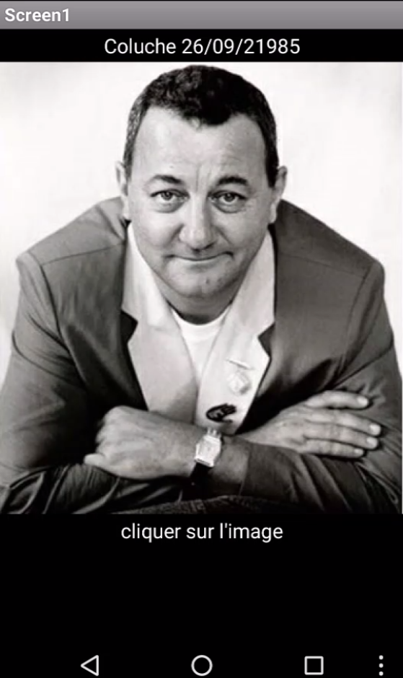

App Inventor
Une petite idée !
1-2 partie 1
réalisation

